Slide 1




Инновационная модель обучения «Перевёрнутый класс»
"Современный урок могут отличать любые черты, главное , чтобы и у обучающихся, и у учителей было желание продуктивно работать"
ДОНЦОВА НАТАЛЬЯ ГЕОРГИЕВНА
учитель начальных классов
Горловская СОШИ №16
2019

Slide 2

«Единственный путь
ведущий к знаниям – это деятельность…»
Бернард Шоу
Активные методы обучения (АМО) – это методы, которые побуждают учащихся к активной мыслительной и практической деятельности в процессе овладения учебным материалом.
Активные методы обеспечивают многоуровневую и разностороннюю коммуникацию всех участников образовательного процесса, строятся в основном на диалоге, предполагающем свободный обмен мнениями о путях разрешения той или иной проблемы.

Slide 3

Метод парадоксов
Как правило, учащиеся верят тому, что говорит им педагог. Чтобы заставить ученика размышлять, а не просто пропускать через себя информацию, можно предоставить ему два взаимоисключающих утверждения.
Отсутствие четко сформулированной конечной мысли, готового вывода от учителя может заставить обучающегося задуматься и задействовать логику. В науке такой приём носит название «Метод парадоксов».
Шопену предсказали, что ему жить осталось около 2-х лет, даже при диагнозе туберкулез он не перестал писать музыку и давать концерты и прожил еще 20 лет! Почему так случилось?
Во всех сферах, при помощи парадоксов можно заинтересовать учеников к познанию глубокого материала на одну тему.

Slide 4

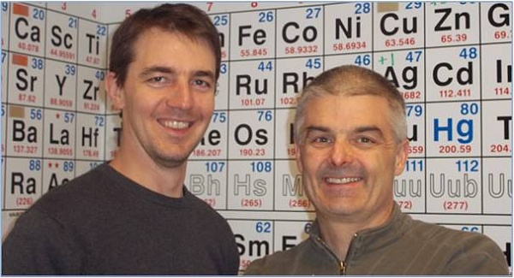
Основатели модели «перевёрнутый класс»
Придумали, как обеспечить своими лекциями спортсменов, часто пропускающих занятия, а затем развили эту идею в новое образовательное направление.
учителя химии
Аарон Самс и Джонатан Бергман

Slide 5


Смешанное обучение -– это смешение традиционной классно-урочной системы и современного цифрового образования.
Одной из наиболее удачных моделей смешанного обучения является «Перевёрнутый класс», где «перевёрнутым» становится сам процесс обучения.

Slide 6


Дома учащиеся самостоятельно знакомятся с теоретическим материалом.
На уроке выполняют задания на закрепление посредством общения с одноклассниками и педагогом.
Среди популярных форм классной работы в такой модели – выполнение упражнений, дискуссии и презентация проектов.
На уроке акцент смещается от обзорного знакомства с новой темой в сторону её совместного изучения и исследования.

Slide 7






УЧЕНИК –
активный участник учебной деятельности
УЧИТЕЛЬ – направляющее звено

Slide 8

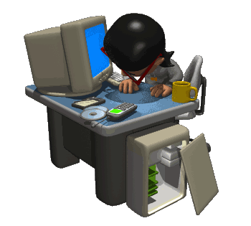



Я САМ!
КРИТИЧЕСКОЕ МЫШЛЕНИЕ
ПЛАНИРОВАНИЕ ДЕЯТЕЛЬНОСТИ
АКТИВНЫЙ
ДОБЫТЧИК
ЗНАНИЙ
ВОПЛОЩЕНИЕ ИДЕЙ
ПЕРВООТКРЫВАТЕЛЬ
ИСКАТЕЛЬ ИСТИНЫ
РАЗРАБОТЧИК

Slide 9




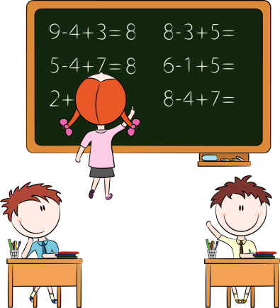




Суть модели «Перевёрнутого класса»
Традиционный урок
«Перевёрнутый класс»

Slide 10

Зачем
«переворачивать» обучение

Slide 11
Причины внедрения «перевёрнутого» обучения
1. Проблемы, которые невозможно или трудно решить в рамках традиционного урока
- пассивность учащихся, их нежелание самостоятельно работать
- нацеленность обучающихся на зазубривание учебного материала: выучил, ответил и забыл
- отсутствие времени для осуществления индивидуального подхода: нужно провести опрос, поставить отметки, объяснить новый материал
- ограниченное использование в качестве средств обучения смартфонов, планшетов, ноутбуков

Slide 12

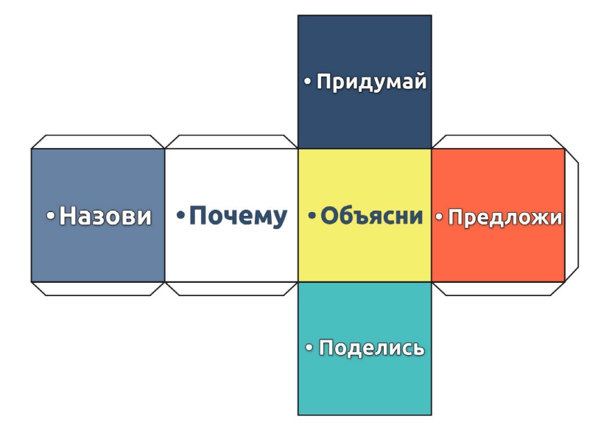
Причины внедрения «перевёрнутого» обучения
2. На обычном уроке трудно достичь высокого уровня овладения учащимися материалом
Пирамида Блума
СИНТЕЗ
АНАЛИЗ
ПОНИМАНИЕ
ЗНАНИЕ
ПРИМЕНЕНИЕ
критически оценивает, выбирает, тестирует,
делает выводы, принимает решения
ОЦЕНКА
обобщает, конструирует, комбинирует,
интегрирует, создаёт, выражает гипотезу
анализирует, находит связь, классифицирует, сравнивает, группирует, систематизирует
использует, решает, экспериментирует,
делает прогноз
объясняет, описывает своими словами, обосновывает, приводит примеры
использует, решает, экспериментирует,
делает прогноз
перечисляет, воссоздаёт, показывает, представляет, демонстрирует, вспоминает

Slide 13
Какого уровня
достигают ученики,
которых учат традиционно

Slide 14

Причины внедрения «перевёрнутого» обучения
При традиционном обучении учащиеся, как правило, достигают второго уровня владения материалом
СИНТЕЗ
АНАЛИЗ
ПОНИМАНИЕ
ЗНАНИЕ
ПРИМЕНЕНИЕ
ОЦЕНКА
объясняет, описывает своими словами, обосновывает, приводит примеры
перечисляет, воссоздаёт, показывает, представляет, демонстрирует, вспоминает

Slide 15

Причины внедрения «перевёрнутого» обучения
3. Традиционное обучение ограничивает возможности реализации компетентностного подхода: слабо справляется с формированием и развитием у учащихся компетенций
критическое мышление
ответственность и лидерство
инициативность и самостоятельность
гибкость и способность
к адаптации
способность решать проблемы
коммуникабельность и сотрудничество
информационная грамотность
творческий подход
и новаторство

Slide 16
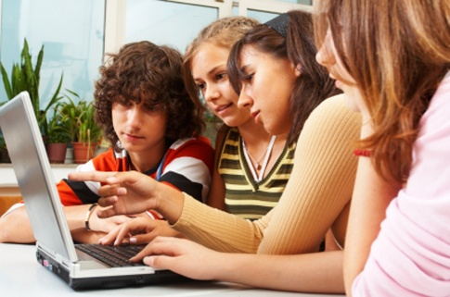


Обучение в рамках модели «Перевернутого класса»
Обучающиеся могут делиться на группы:
по уровню подготовленности;
по предпочтению определённого вида деятельности (просмотр видео, чтение, письмо).
Сначала используются навыки, которые у детей наиболее развиты, а затем следует развивать и другие способности.

Slide 17

Обучение в рамках модели «Перевернутого класса»
1. Педагоги готовят несколько видеоуроков в неделю (это могут быть и готовые материалы из Интернета)
2. Обучающиеся смотрят видеоролики дома
Особенности просмотра:
- ученик осваивает материал в индивидуальном темпе;
- отсутствуют временные ограничения;
- возможность общаться со сверстниками и педагогом посредством онлайновых дискуссий.
3. Урочное время используется для выполнения практических работ или другой учебной деятельности

Slide 18
Преимущества модели «Перевёрнутого класса»
- педагоги располагают большим временем, чтобы помочь обучающимся, объяснить разделы, вызвавшие затруднение
- ученики не игнорируют выполнение домашнего задания, потому что не поняли объяснение нового материала на уроке, так как традиционное домашнее задание делается в классе, при поддержке учителя
- обучающиеся не испытывают неловкости или смущения, просматривая один и тот же материал несколько раз, пока не поймут его, после просмотра видеоматериала дети записывают возникшие вопросы, и педагог разбирает эти вопросы отдельно
- педагог на уроке имеет возможность качественно организовать учебную деятельность, вовлекая в разные виды работ всех учеников класса
- использование образовательных возможностей сети Интернет, общение между учащимися способствуют формированию ключевых компетенций

Slide 19

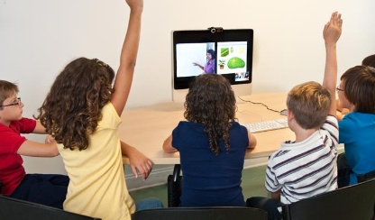
Препятствия и ограничения по применению модели «Перевернутого класса»
стереотипы, которые сложились у педагогов и руководителей относительно того, как надо учить детей;
не все обучающиеся имеют технические возможности для изучения теории посредством сети Интернет.
Рекомендации по организации обучения
каждое учебное видео следует сопровождать чёткими учебными целями и поэтапной инструкцией;
к каждому учебному видео необходимо давать задания;
привлекать учеников к написанию конспектов или небольших заметок по просмотренному видео.

Slide 20

Требования, предъявляемые к обучению в рамках модели «Перевёрнутого класса»
- использовать в процессе обучения технологические инструменты, а также «персонализировать учебное пространство для углубления знаний»;
- понимать специфику обучения в цифровом мире и действовать только безопасными и законными методами;
- при изучении материала учащийся должен мыслить критически;
- важно не только изучить материалы, но и уметь «решать проблемы путём создания новых решений».

Slide 21
Последовательность усвоения понятий
Накопление фактов, характеристика явлений;
2. Общее представление о признаках явления;
3. Определение понятия или установление его характерных признаков;
4. Закрепление существенных признаков понятия или его определения;
5. Применение понятия при анализе конкретного явления;
6. Дальнейшее развития понятия, обогащение его новыми признаками.

Slide 22
«КУБИК БЛУМА» – ПРИЕМ ТЕХНОЛОГИИ КРИТИЧЕСКОГО МЫШЛЕНИЯ

Slide 23
Типология учебных вопросов
Простые (фактические) вопросы (Что…? Кто...? Когда…?);
Уточняющие вопросы (Правильно ли я понял, что …? Можно ли сказать, что…?);
Интерпретационные (объясняющие) вопросы (Почему…?, В чём причина…?).
Оценочные (В чём отличие…? В чём сильные и слабые стороны…?).
Творческие (аналитико-синтетические) (А что было бы…? Как изменится…, если…?).
Практические (применение) (Как сделать так, чтобы…? Как применить в жизни…?).

Slide 24

1. «Перевёрнутый класс» надо вводить постепенно
Нужно, чтобы ребята были к нему готовы: нельзя просто взять и вывалить новую тему в те же видеоролики. Скорее всего, это приведёт к тому, что половина класса просто не сделает домашнее задание или не поймёт, что от них требуется
2. Не обязательно вручную записывать видеоролики
Гораздо полезнее, когда ученики самостоятельно дома изучают тему. Изначально передо мной стояла задача — научить их знакомиться с материалом из разных источников, а не только с помощью адаптированных текстов в учебниках.
В качестве теории я часто даю видеоролики известных учёных или учителей. Главное, чтобы это был не просто пассивный просмотр. Я стараюсь придумывать такие задания, чтобы ребята могли задать друг другу вопросы.
3. Мотивация у учеников появится не сразу
Это творческая работа, а не просто то, что они услышали на уроке и сразу же смогли использовать в задании. Для начала надо давать интересные темы, которые вроде бы нестандартны, но всё равно позволяют получить какую-то информацию. Например, я предлагала ученикам посмотреть видеоролики с интересными фактами о писателях. Причём не обязательно о творчестве, а, например, про их детство, личную жизнь или происхождение.
Сейчас можно делать тесты или текстовые задания, которые проверяются автоматически. Это очень удобно и нравится детям. Они могут в любое время выполнить этот тест, посмотреть на результат, увидеть правильные ответы и свои ошибки.
4. Учебник остаётся источником информации
Несмотря на то, что я стараюсь давать дополнительные материалы или первоисточники, на уроке я работаю с учебником.
Он адаптирован под тот минимум, который нужно знать, а ещё под возраст школьников.

Slide 25


6 «Перевёрнутый класс» — это не панацея
Как и у любого метода обучения, у него есть свои плюсы и минусы. Учитель должен продумывать, насколько та или иная тема важна в курсе, насколько эти знания можно «перевернуть». Есть некоторые темы, которые для этого просто не подходят.
От обычной классной системы полностью уйти нельзя. Всё зависит от того, что учитель видит в «перевёрнутом» обучении. Если содержательно ваши уроки от этого ничем не дополняются, то большой пользы от «перевёрнутого класса» просто нет.

Slide 26

Пути решения
Как быть???
Таким образом, переход к модели «Перевёрнутого класса» является переходом от главенства педагога к главенству ученика. Становится возможным более тесное сотрудничество во время образовательного процесса. Обучающиеся перестают быть пассивными участниками образовательного процесса. Модель позволяет возложить ответственность за знания ученика на его собственные плечи, тем самым давая ему стимул для дальнейшего творчества, направляя процесс обучения в русло практического применения полученных знаний.

Slide 27

НЕЗАКОНЧЕННЫЕ ПРЕДЛОЖЕНИЯ
Прием рефлексии.
Учащимся предлагается закончить ряд предложений.
На уроке … я испытываю такие чувства, как…
Больше всего на уроке … я люблю…
Если бы я был учителем …, я бы…
Мне не очень нравится…

Slide 28

УРОВНИ ДОМАШНЕГО ЗАДАНИЯ
1) обязательный минимум - понятно всем;
2) тренировочный уровень - для учеников, хорошо знающих предмет;
3) творческий уровень - выполняются добровольно, выполнение стимулируется высокой оценкой.

Slide 29


Подводя итоги…
Широкое внедрение модели «Перевёрнутый класс» в школьный образовательный процесс позволяет обеспечить эффективную организацию учебного процесса, но и как в любой методике есть свои особенности.
Применять или нет , это уже дело творчества каждого учителя

